Slide 1
PoS Systems
Baumann Sven, Kramlich Sandra, Schneider Dominik

Slide 2
Vision

Slide 3
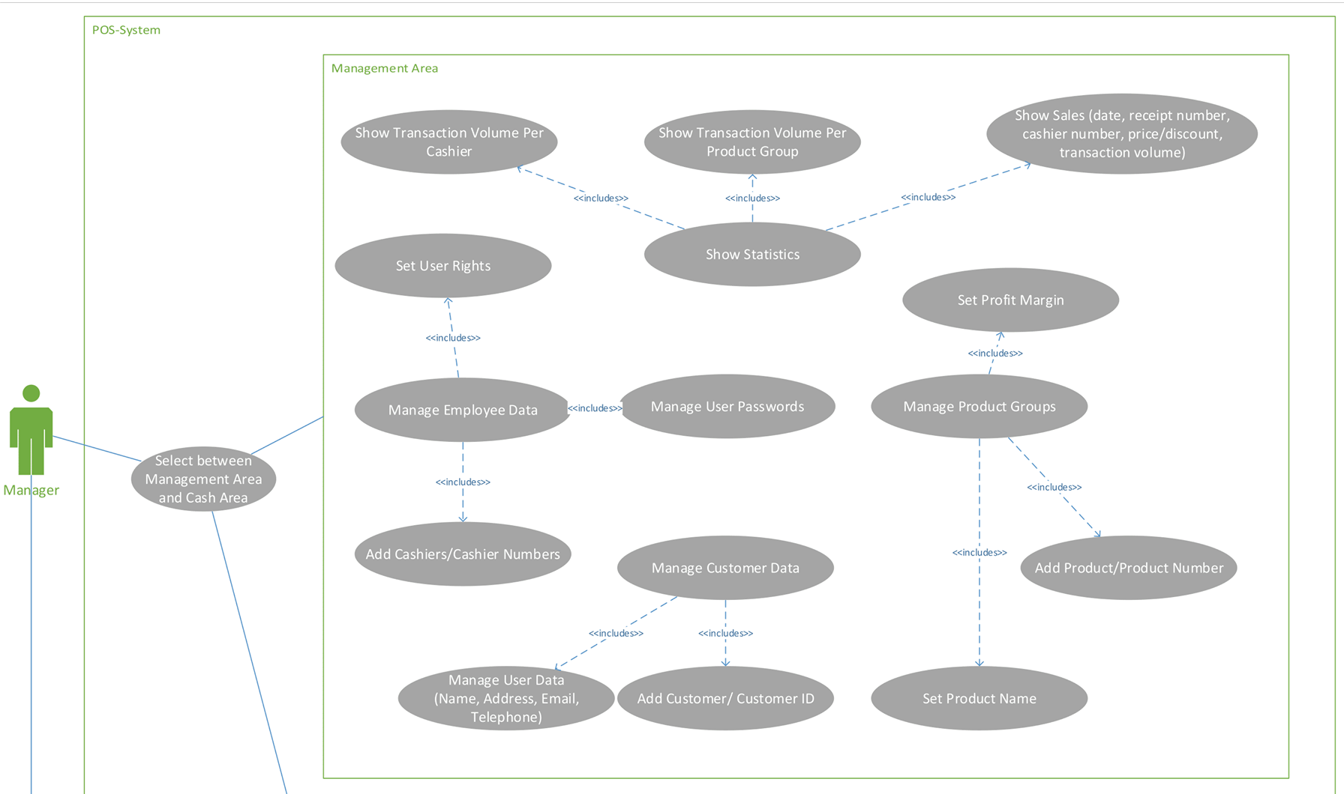
Use Case Diagram
Notes:
- Mehr Informationen sind dem Software-Requirement-Specification-Document zu entnehmen

Slide 4
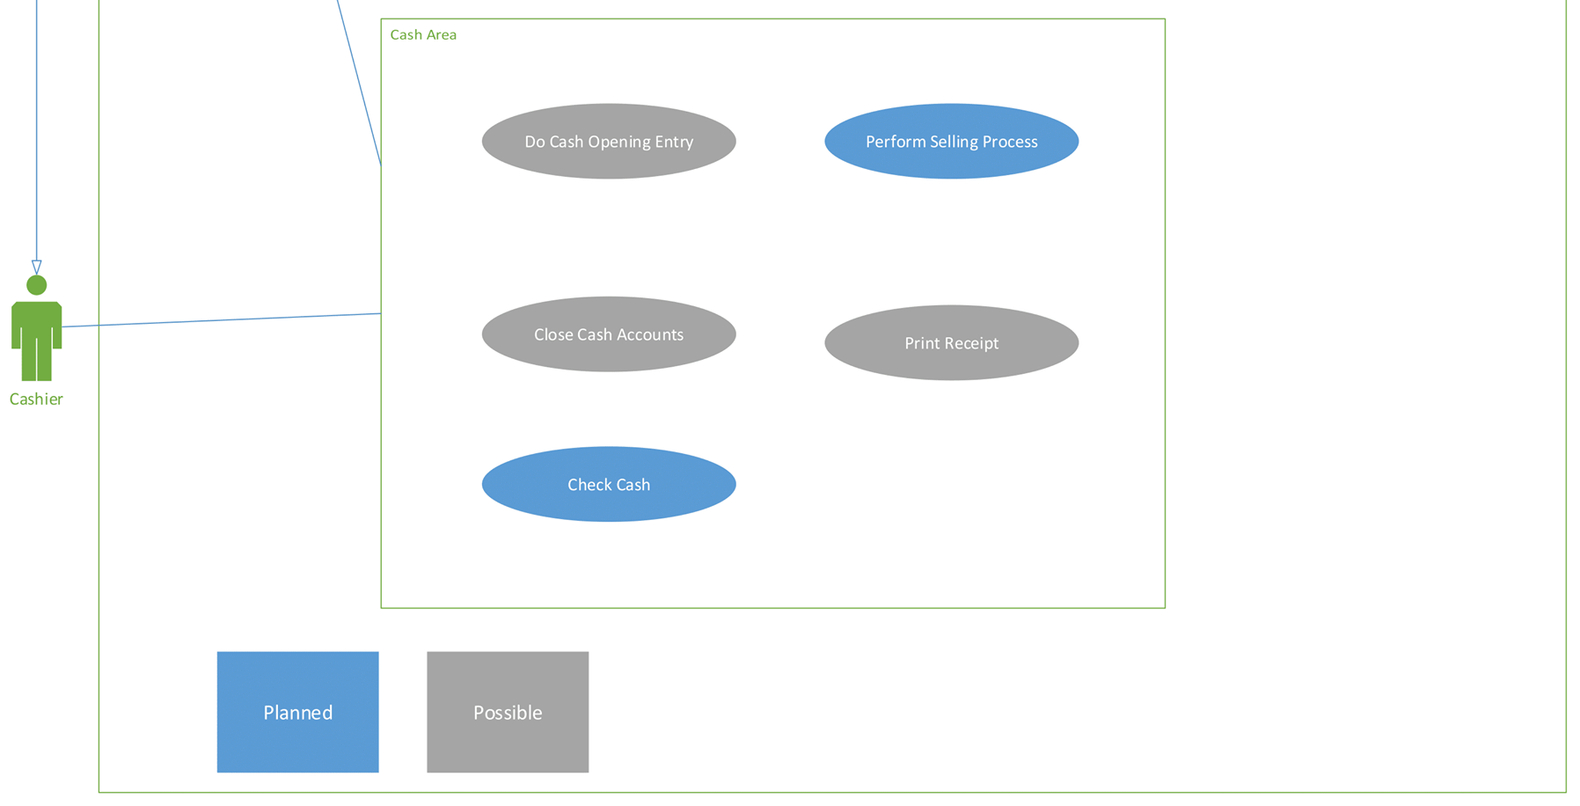
Use Case Diagram
Notes:
- Mehr Informationen sind dem Software-Requirement-Specification-Document zu entnehmen

Slide 5
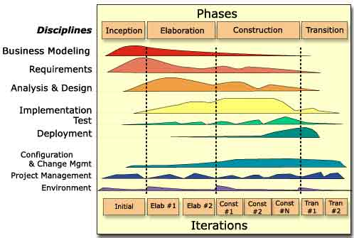
RUP (Rational Unified Process)
Notes:
-Projektmethodik
-Horizontal: Zeit & (Lebens-)Abschnitt während des Projekts
-Vertikal: Logische Gruppierung von Arbeitsfeldern

Slide 6
Long-Term Planning
Notes:
-Microsoft Project
-Inhalt ist dem Gantt-Diagramm zu entnehmen

Slide 7
Scrumming on Jira
Notes:
-Scrum: Agile Softwareentwicklung, wenig Bürokratie
-Iteratives Vorgehen

Slide 8
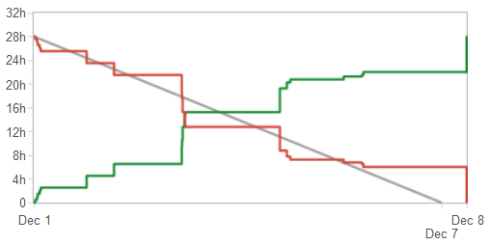
Burndown Chart (Elab #6)
Notes:
-Grau: Richtlinie
-Grün: Arbeitszeit
-Rot: Verbleibende Arbeitszeit

Slide 9
Framework
Notes:
-Spring

Slide 10
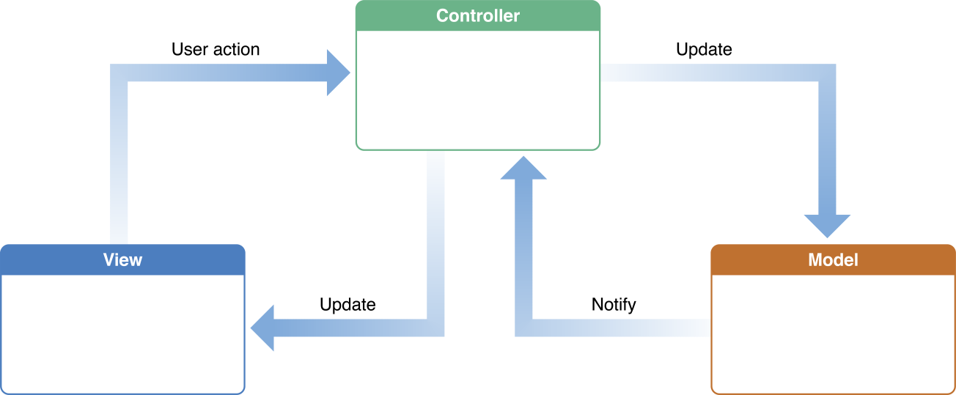
Architecture
Notes:
-MVC (Model-View-Controller)

Slide 11
Hibernate

Slide 12
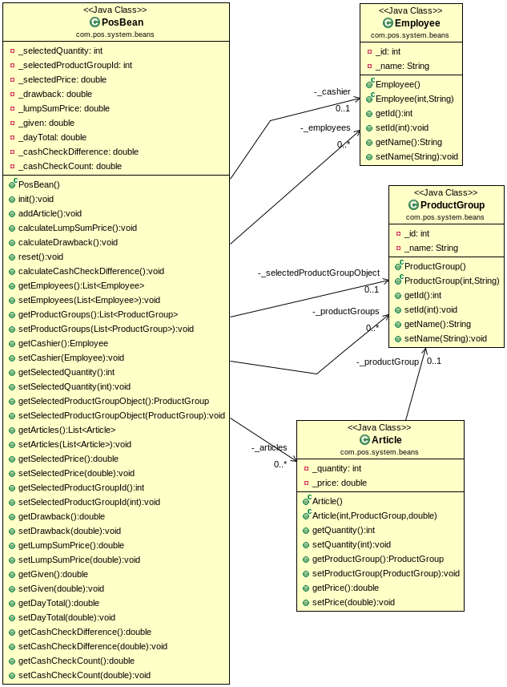
Class Diagram
View
Controller
Model
.xhtml

Slide 13
Demo

Slide 14
Automation

Slide 15
Testing
Video

Slide 16
Git Hub

Slide 17
Blog

Slide 18
Visions for the Future

